Slide 1


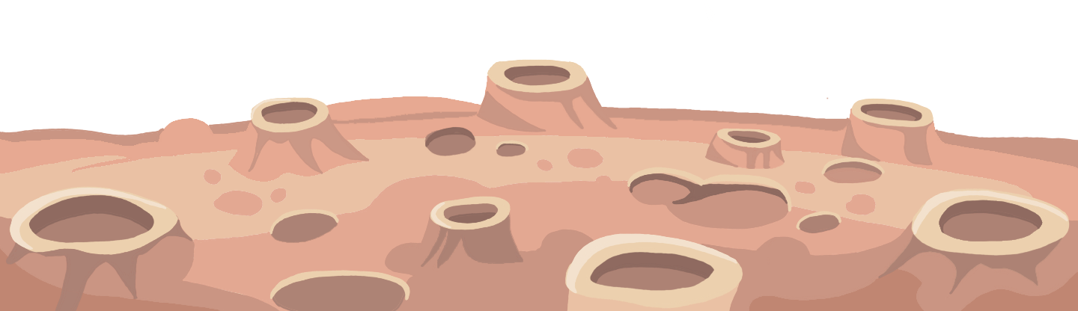
魯比克之星
S T A R T
確定要離開？！？
Q U I T
YES
NO

Slide 2
魯比克之星
S T A R T
Q U I T

Slide 3



他是Adi
是一個太空人來到魯比克之星探險

Slide 4




要準備搭火箭返航的時候
突然一顆大隕石掉下來，撞壞了他的火箭

Slide 5




要準備搭火箭返航的時候
突然一顆大隕石掉下來，撞壞了他的火箭

Slide 6




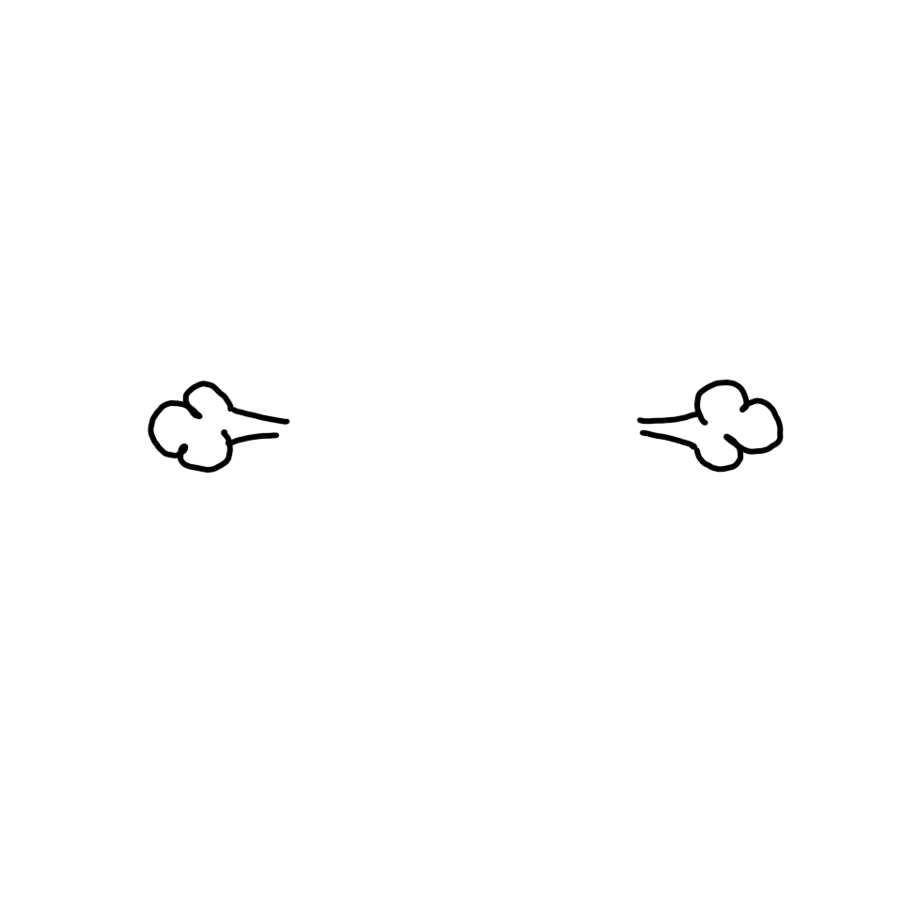


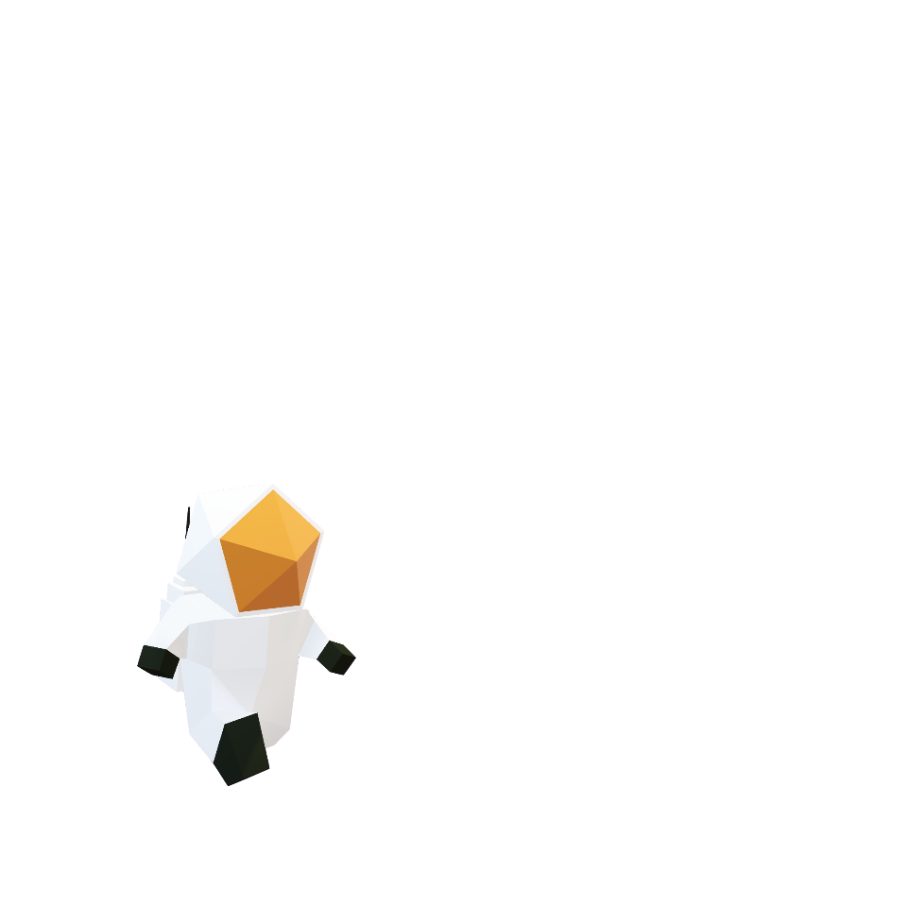





Nothing happened…

